Slide 1
Analyse mensuelle par Pays
Belgique
En quelques mots...
 | Top Volume | Top Progression | Top Potentiel
Littoral | Mallorca (ES),Ibiza (ES),Corfu (GR) | La Baule Escoublac (FR),Cap Ferret (FR),Carnac (FR) | La Baule Escoublac (FR),Porto Vecchio (FR),Cap Ferret (FR)
Montagne | Alpe d Huez (FR),Chamonix (FR),Zillertal (AT) | Châtel (FR),La Plagne (FR),Courchevel (FR) | Alpe d Huez (FR),Les Gets (FR),Verbier (CH)
Urbain | Paris (FR),Barcelona (ES),London (GB) | Aix en Provence (FR),Monaco (MC),Genève (CH) | Aix en Provence (FR),Monaco (MC),Paris (FR)

Slide 2
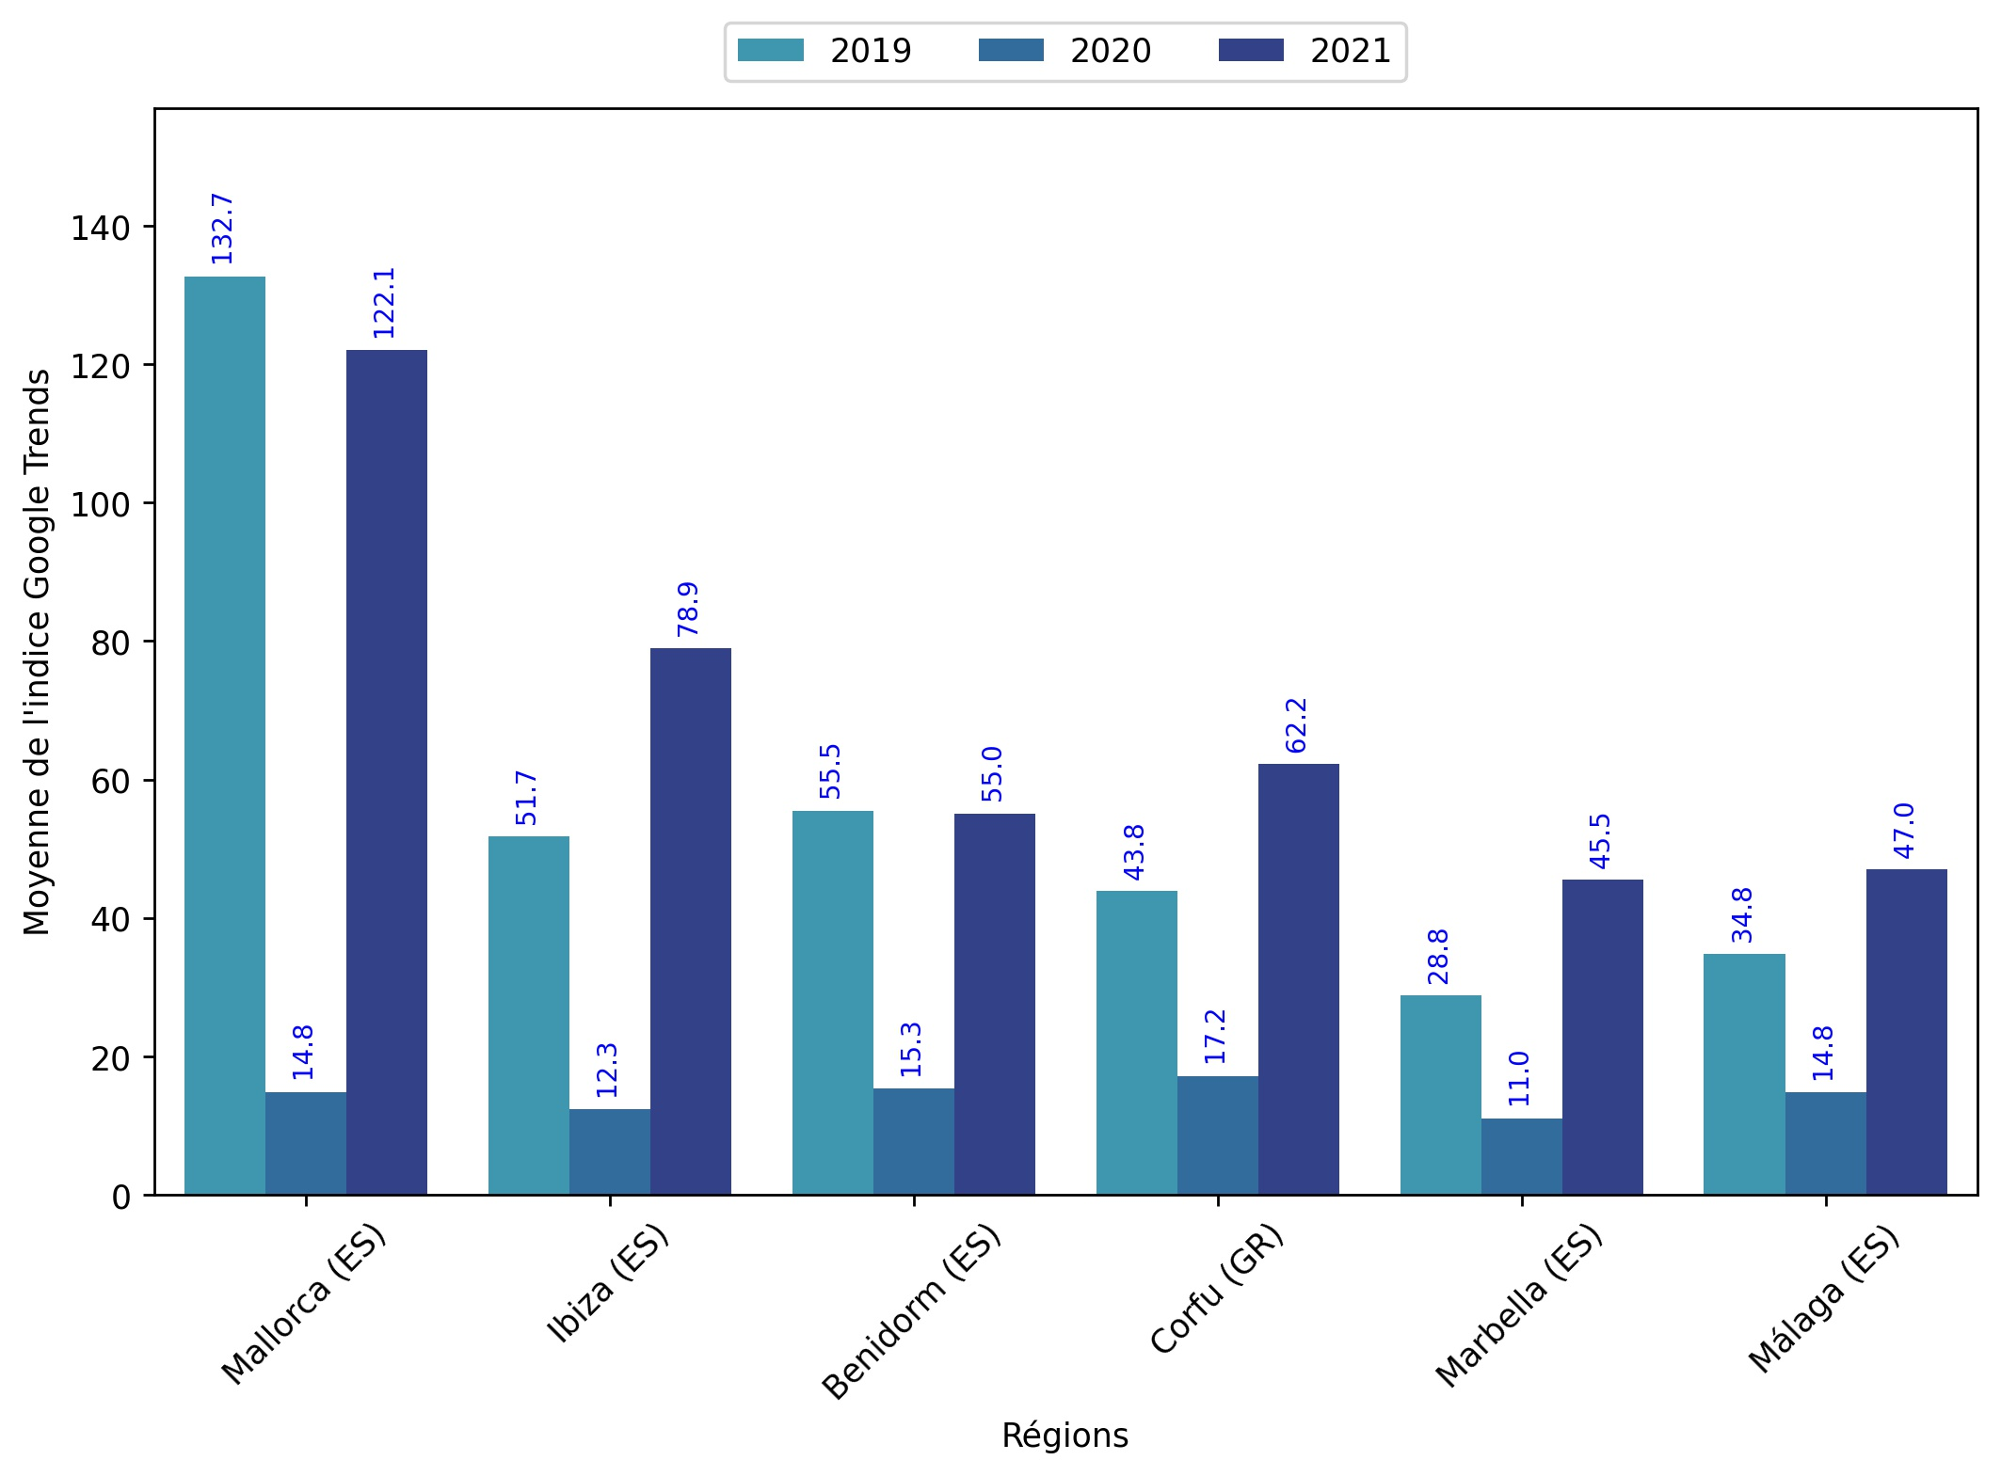
Indice hebdomadaire des tendances de recherches . Rubrique Littoral

Slide 3
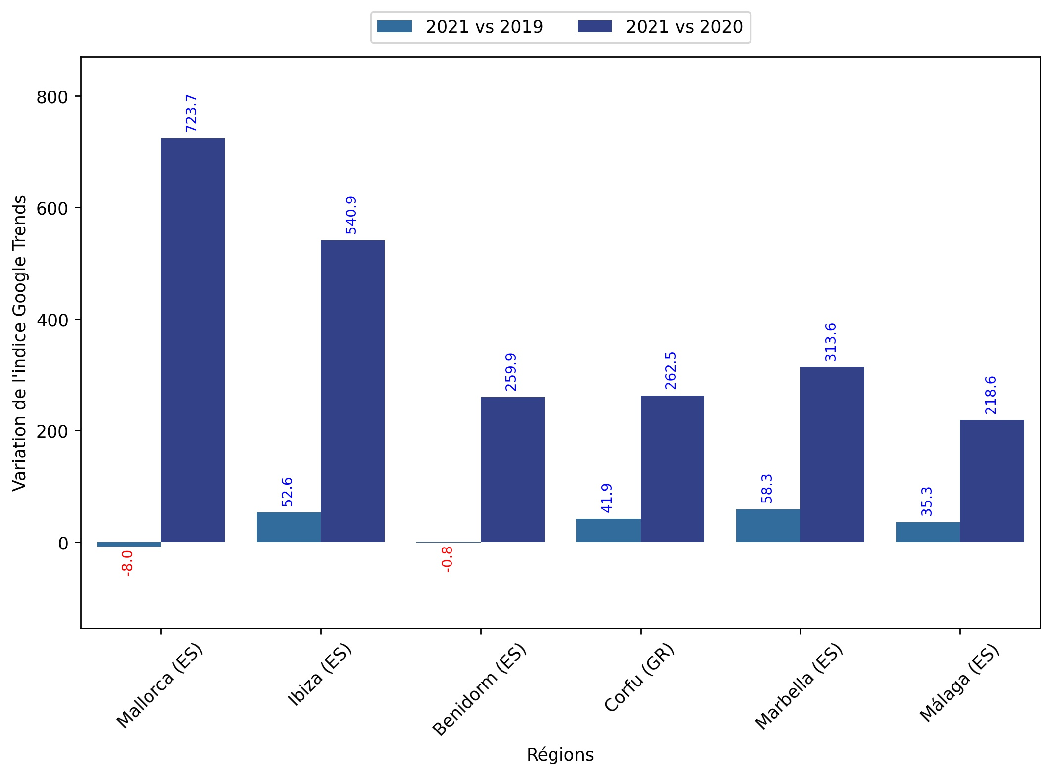
Indice hebdomadaire des tendances de recherches . Rubrique Littoral

Slide 4
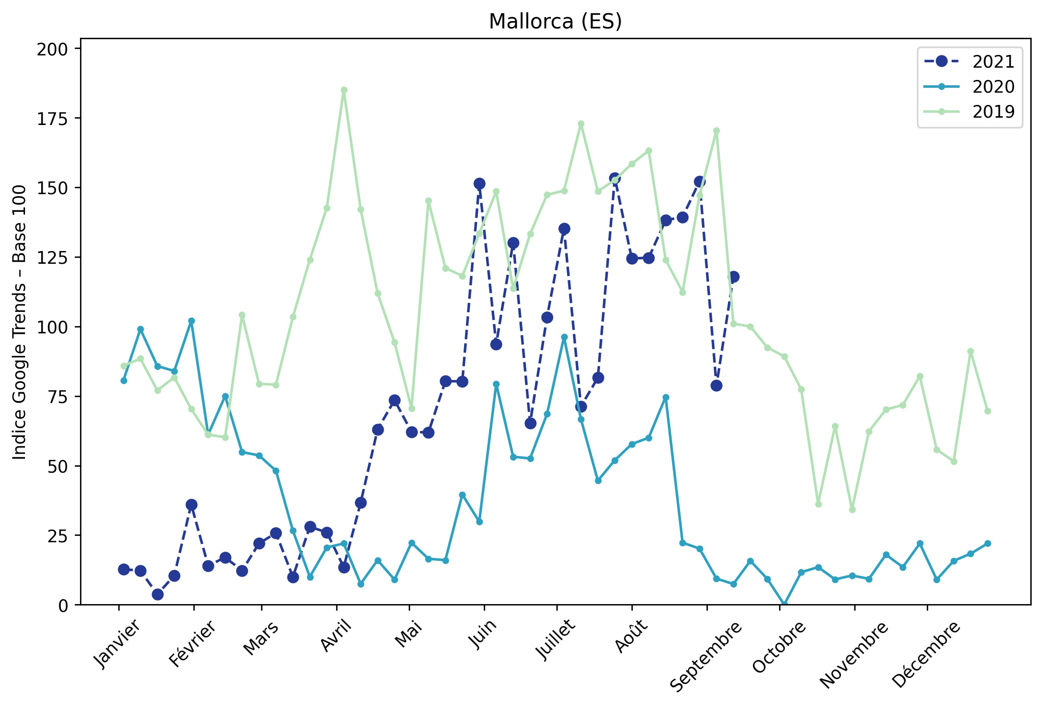
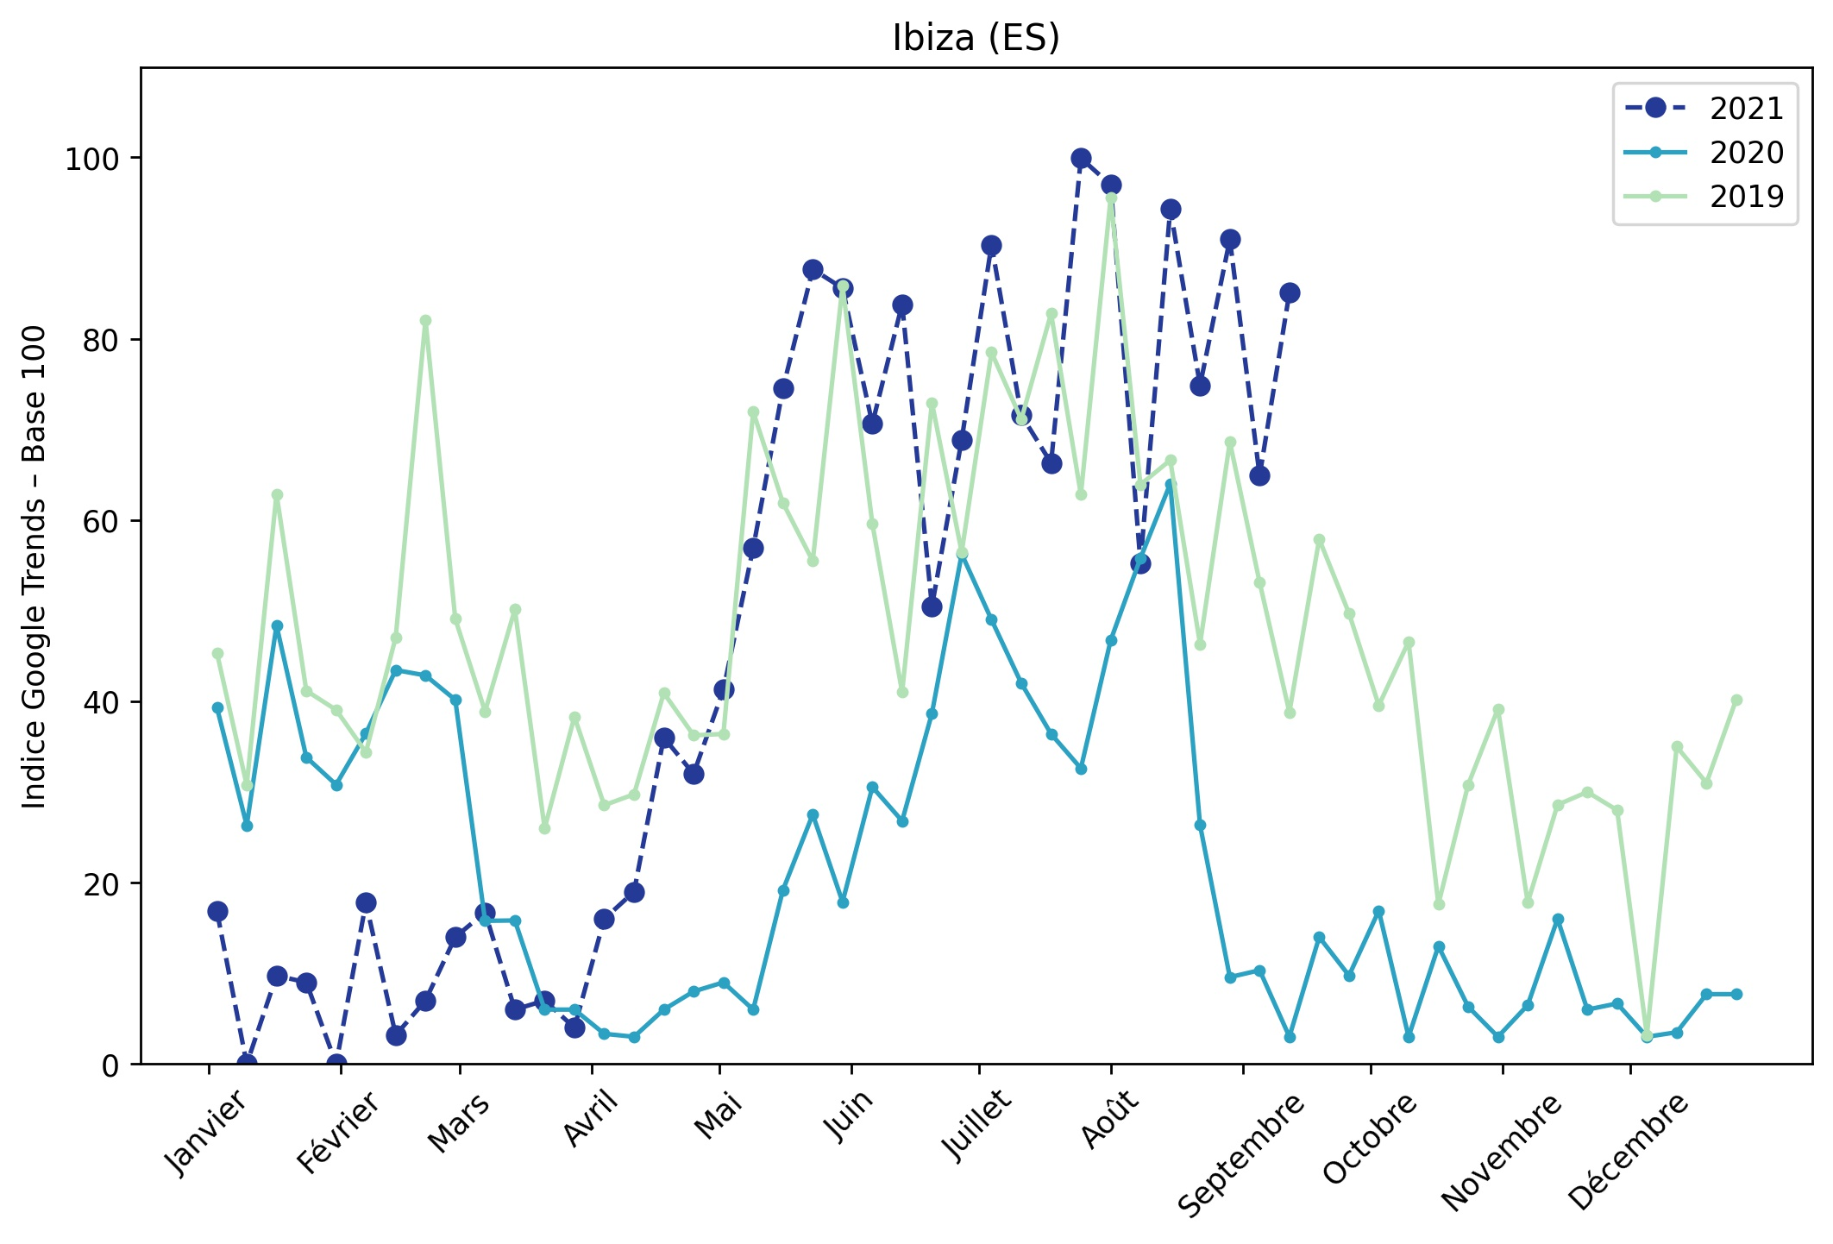
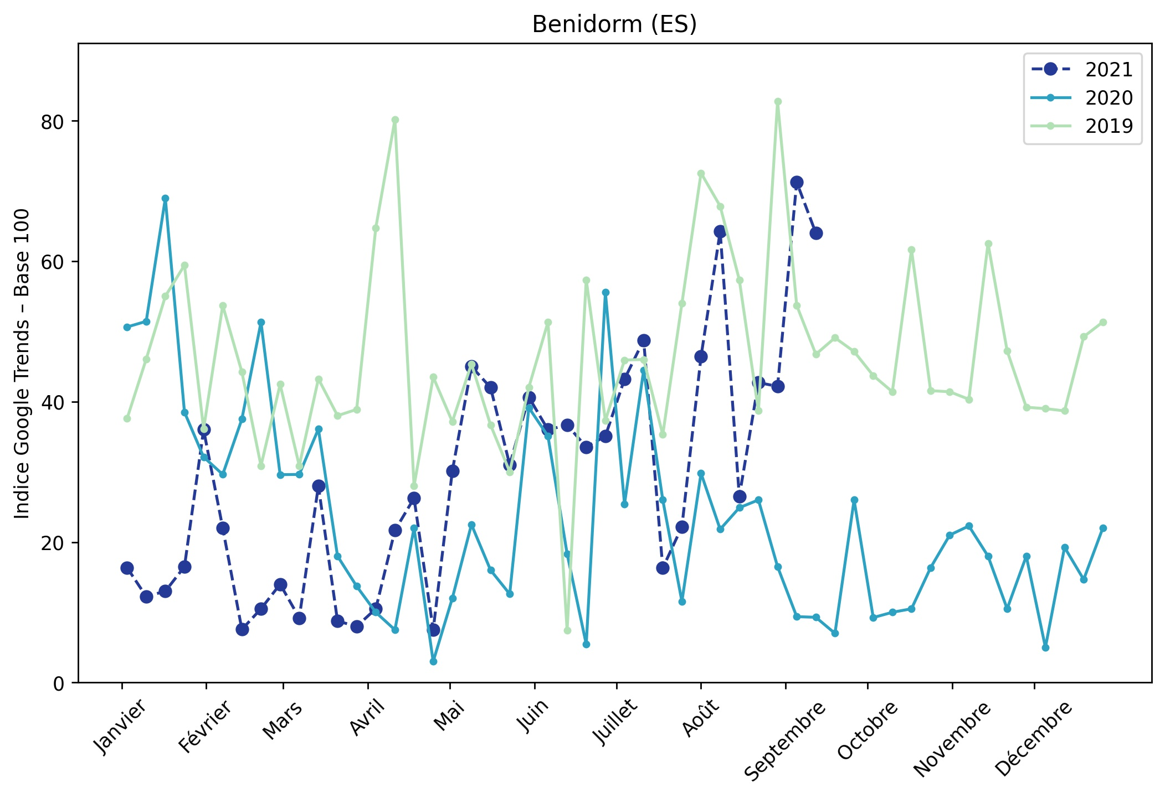
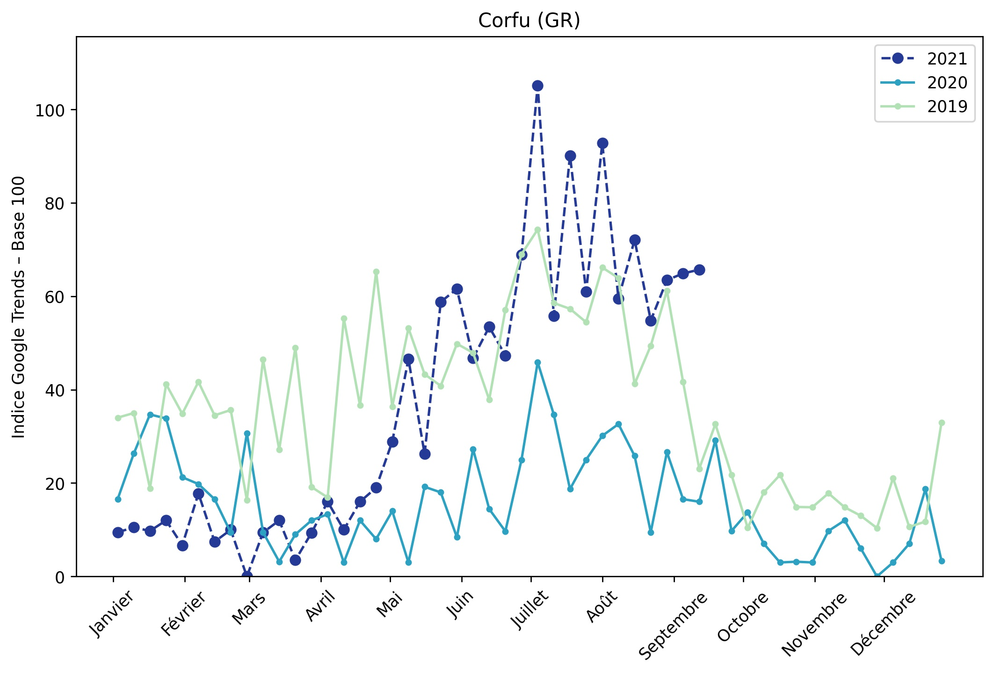
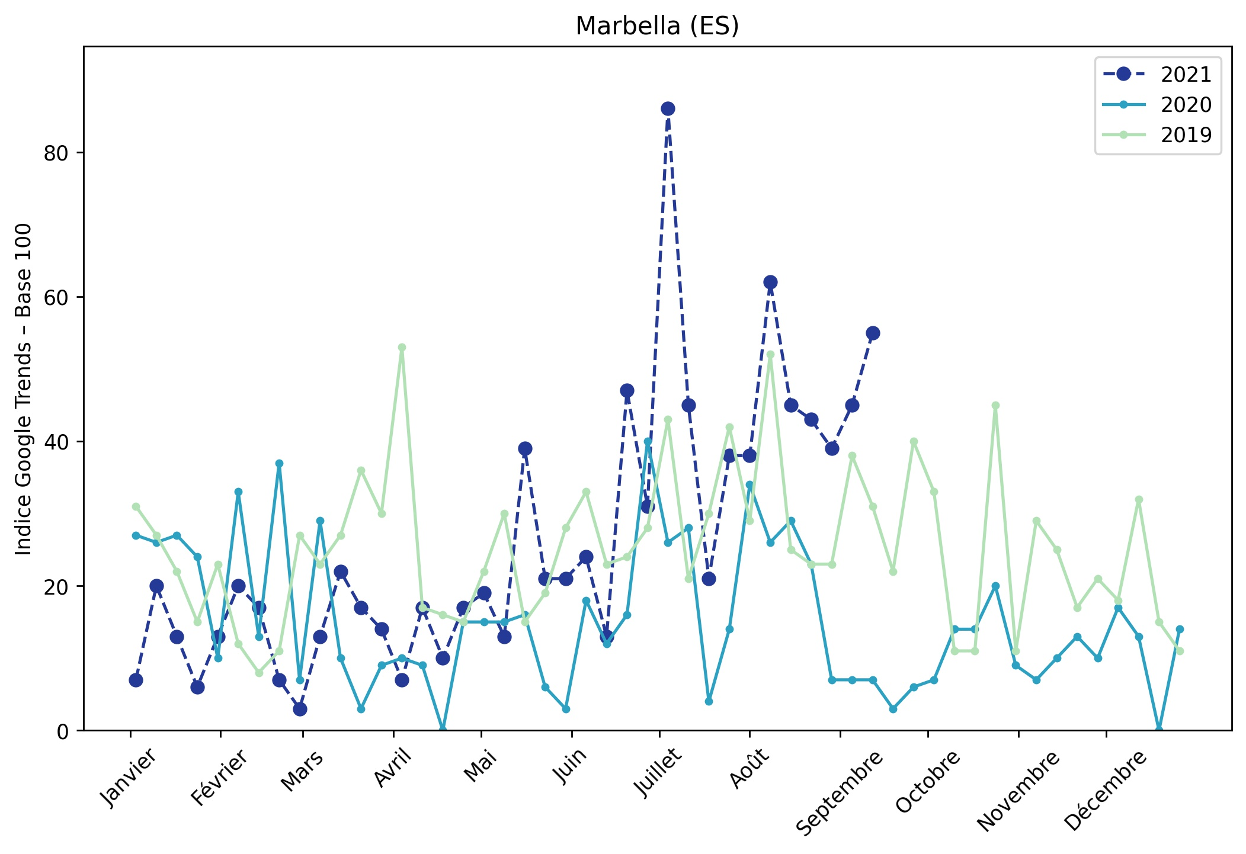
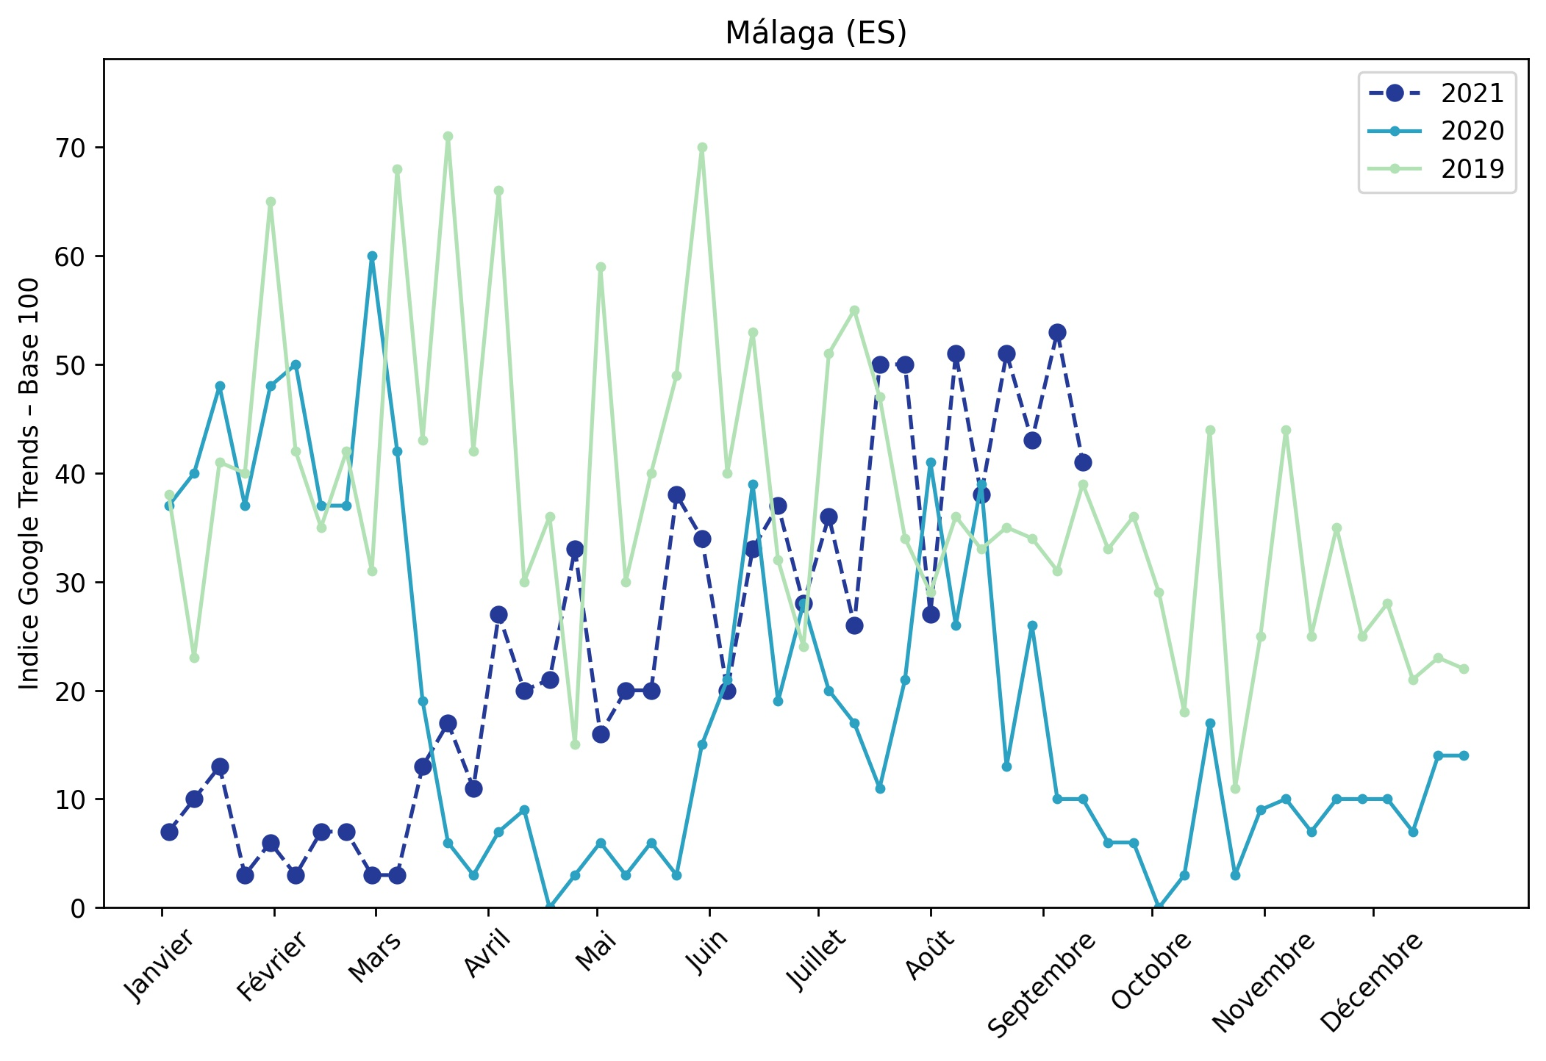
Indice hebdomadaire des tendances de recherches . Rubrique Littoral

Slide 5
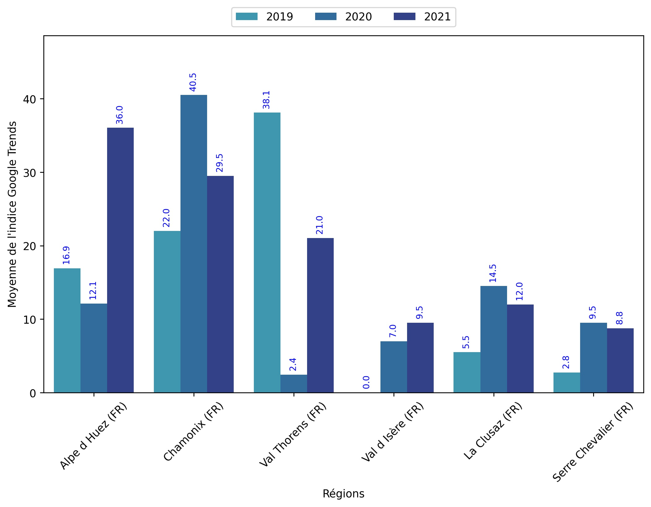
Indice hebdomadaire des tendances de recherches . Rubrique Montagne

Slide 6
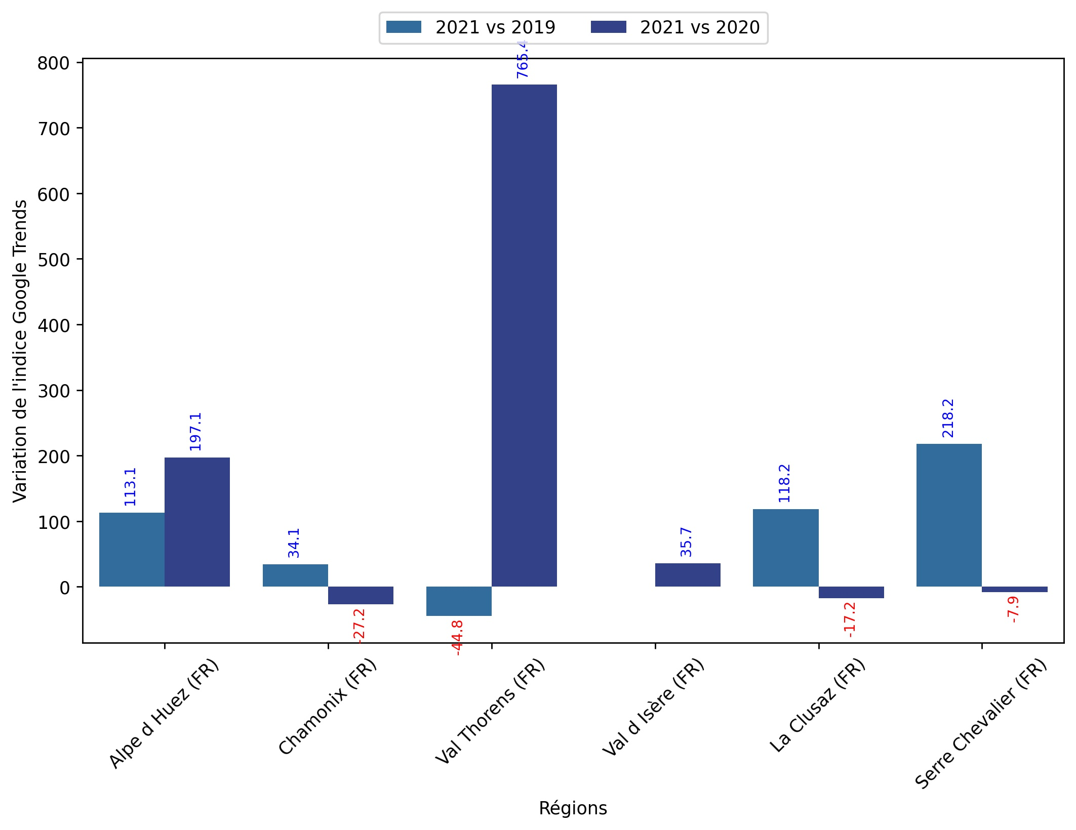
Indice hebdomadaire des tendances de recherches . Rubrique Montagne

Slide 7
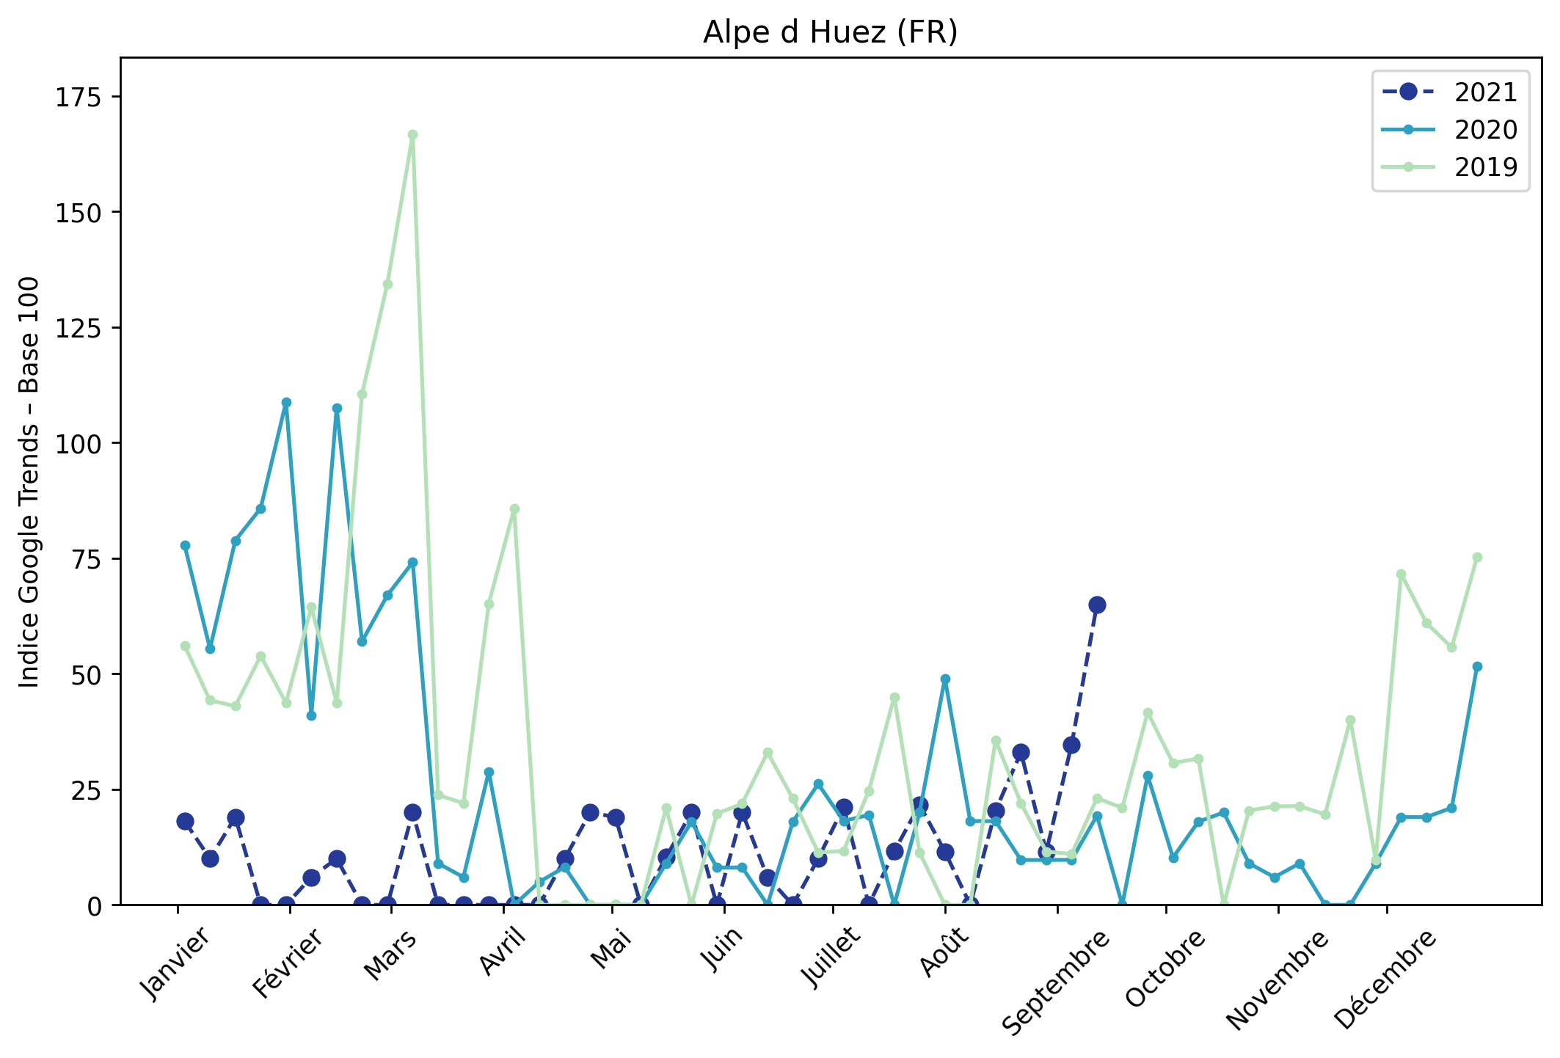
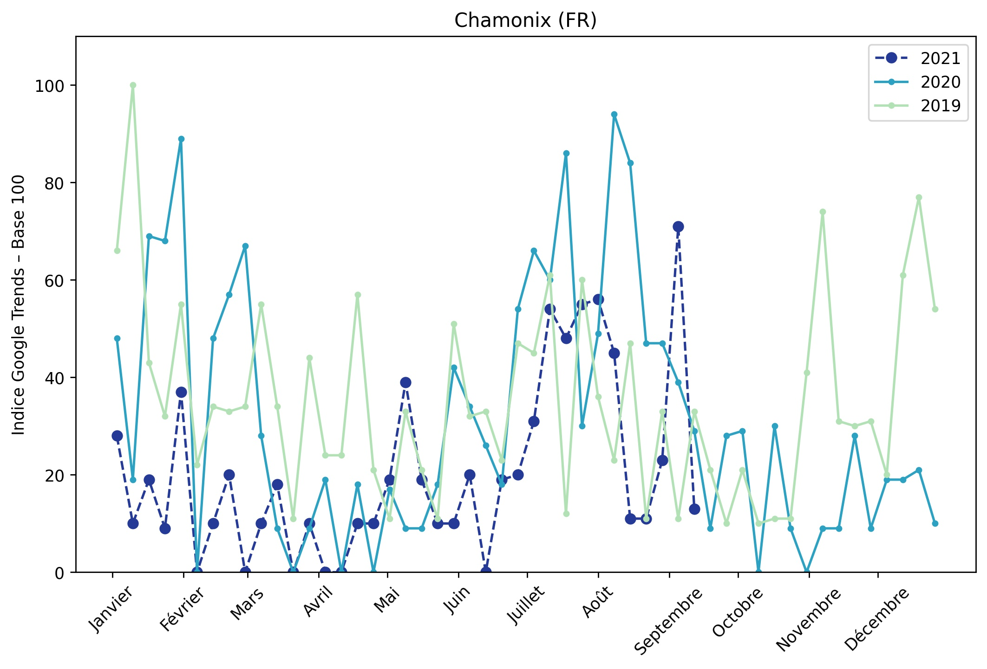
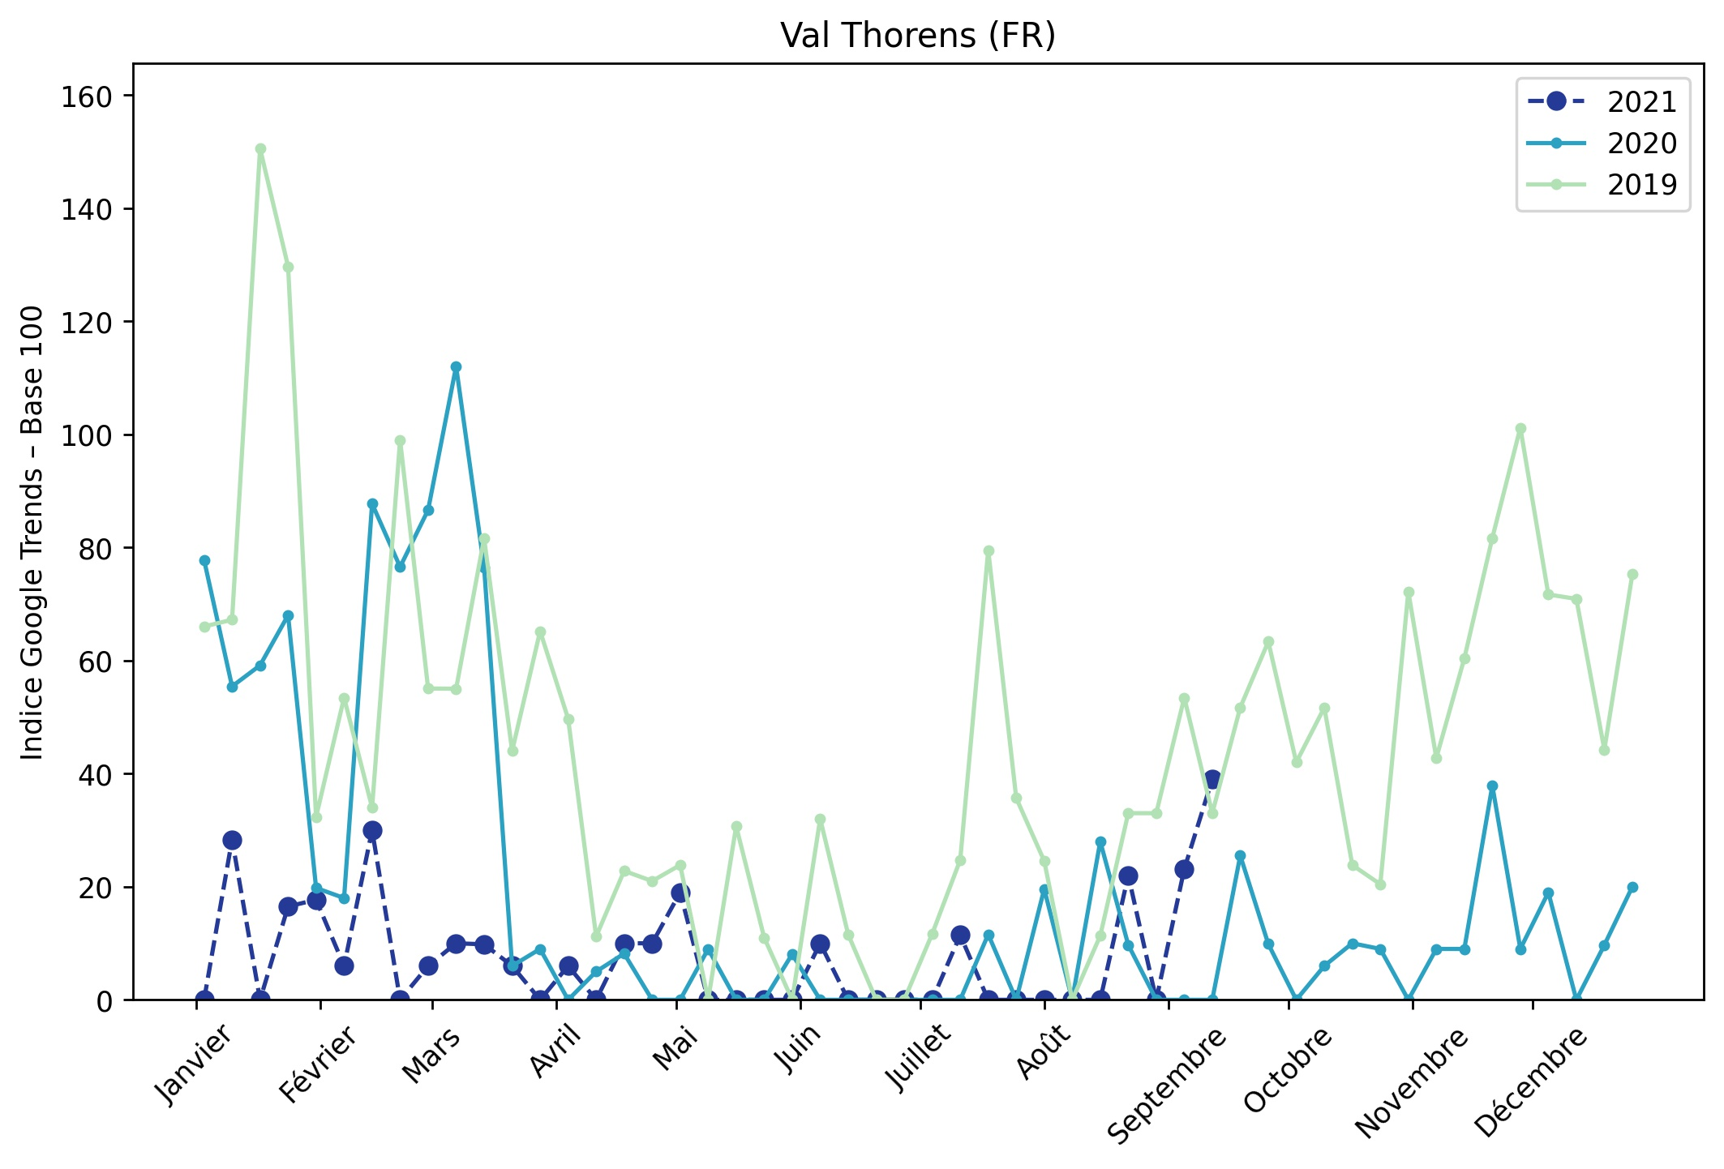
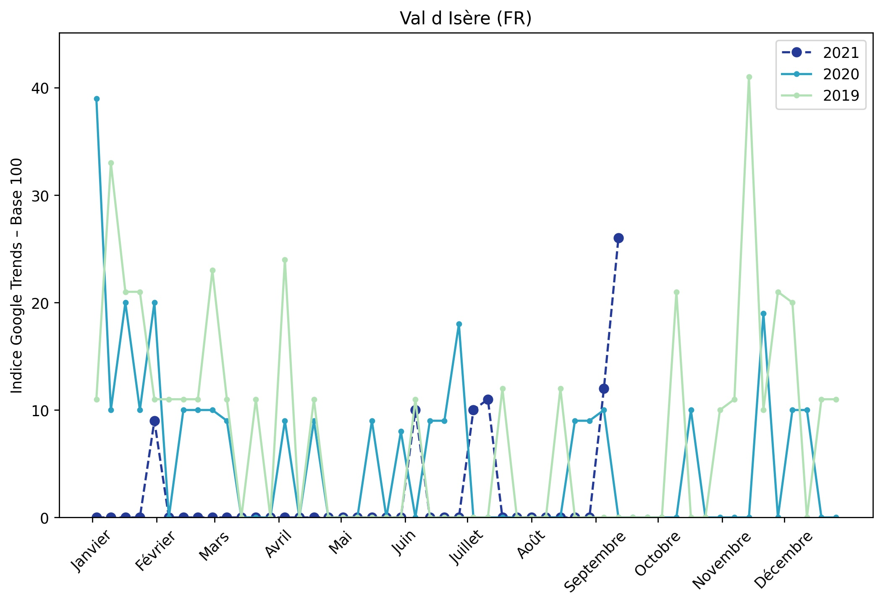
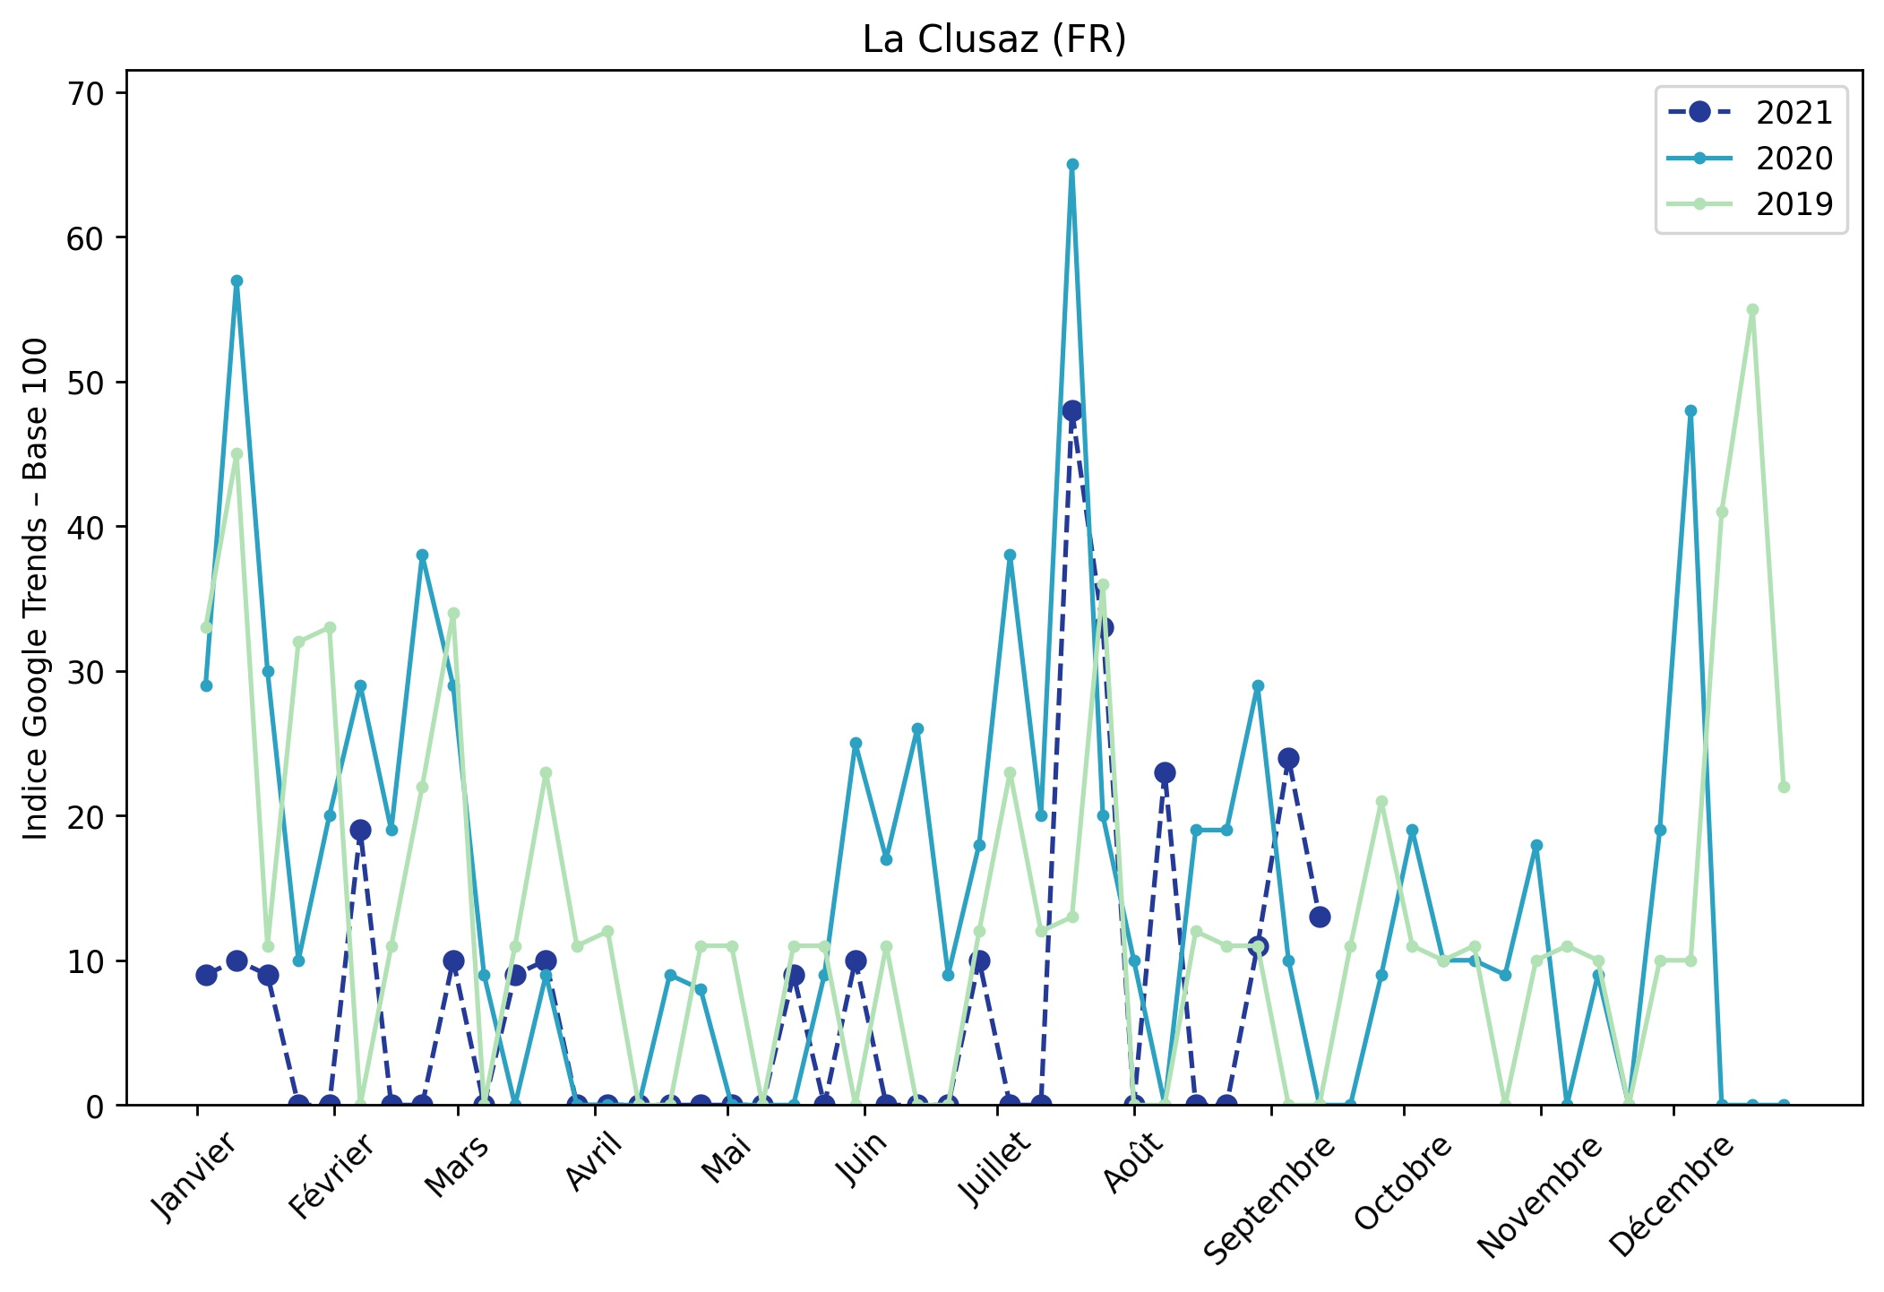
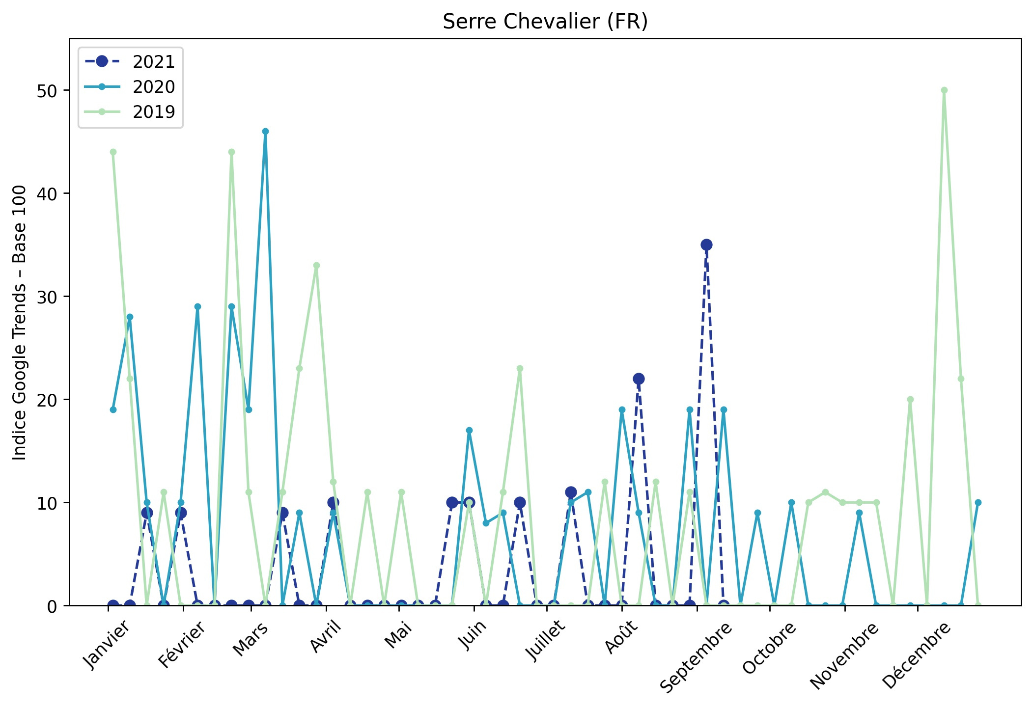
Indice hebdomadaire des tendances de recherches . Rubrique Montagne

Slide 8
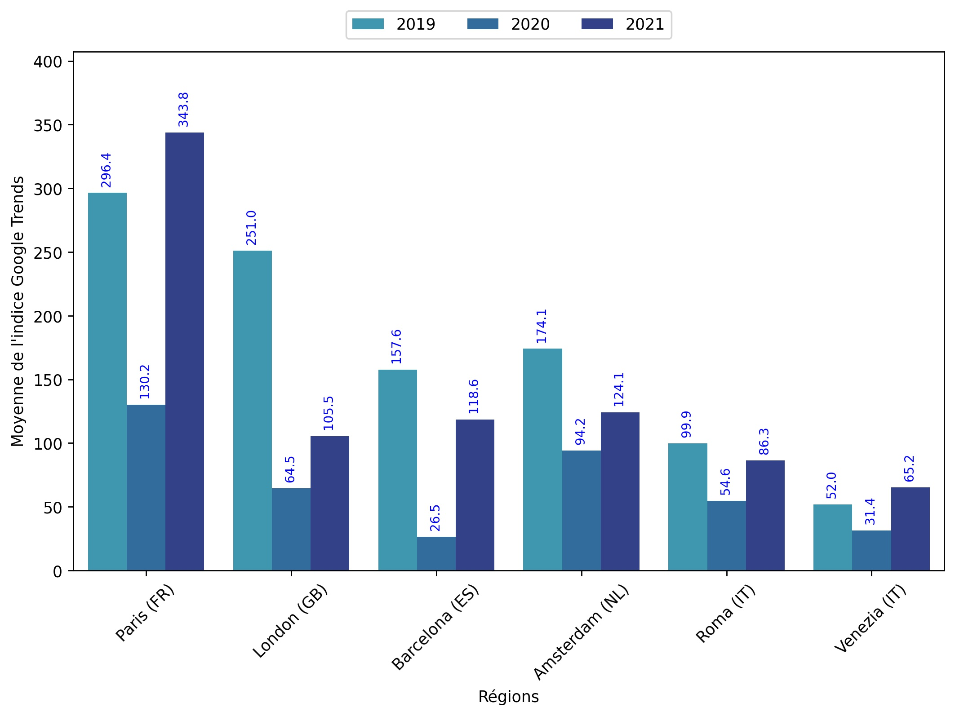
Indice hebdomadaire des tendances de recherches . Rubrique Urbain

Slide 9
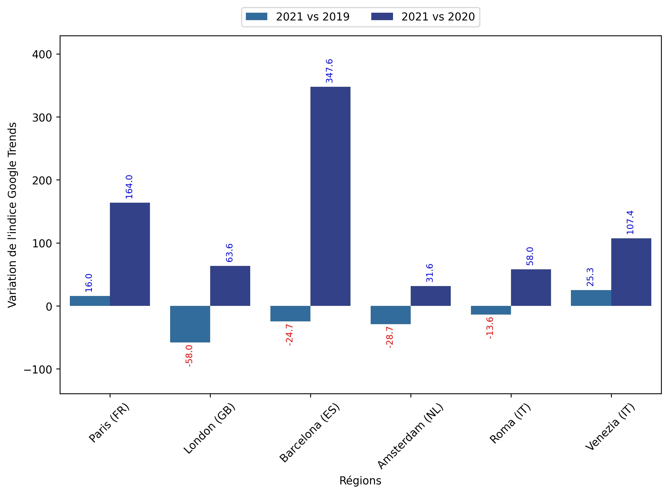
Indice hebdomadaire des tendances de recherches . Rubrique Urbain

Slide 10
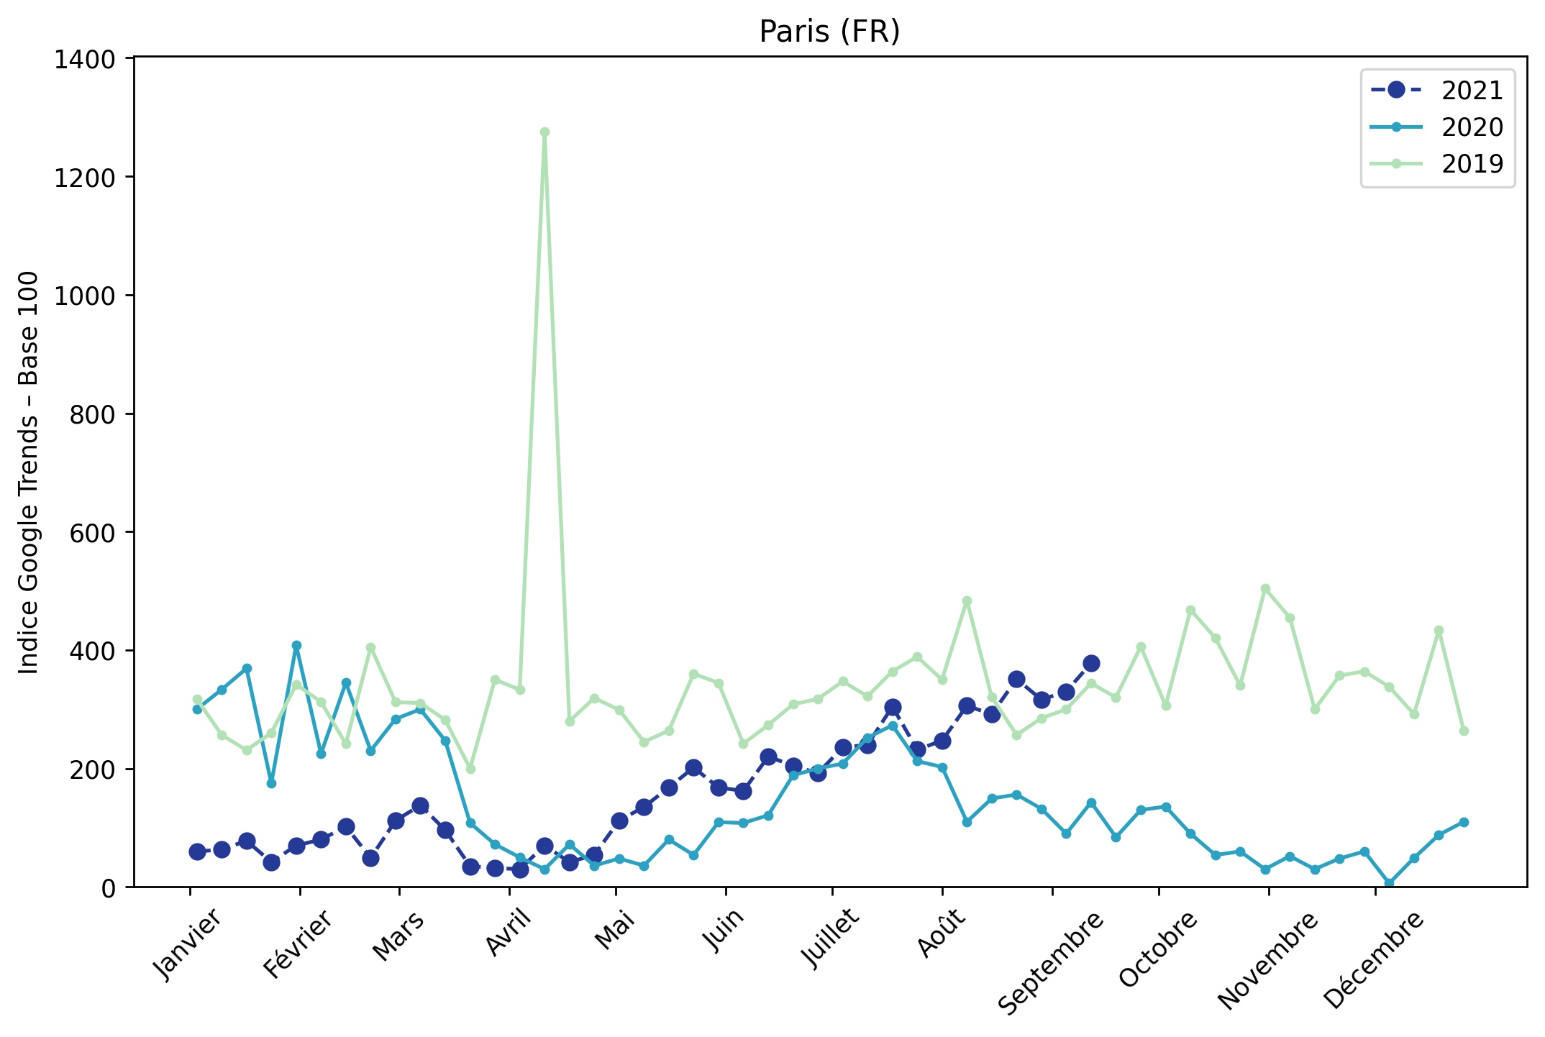
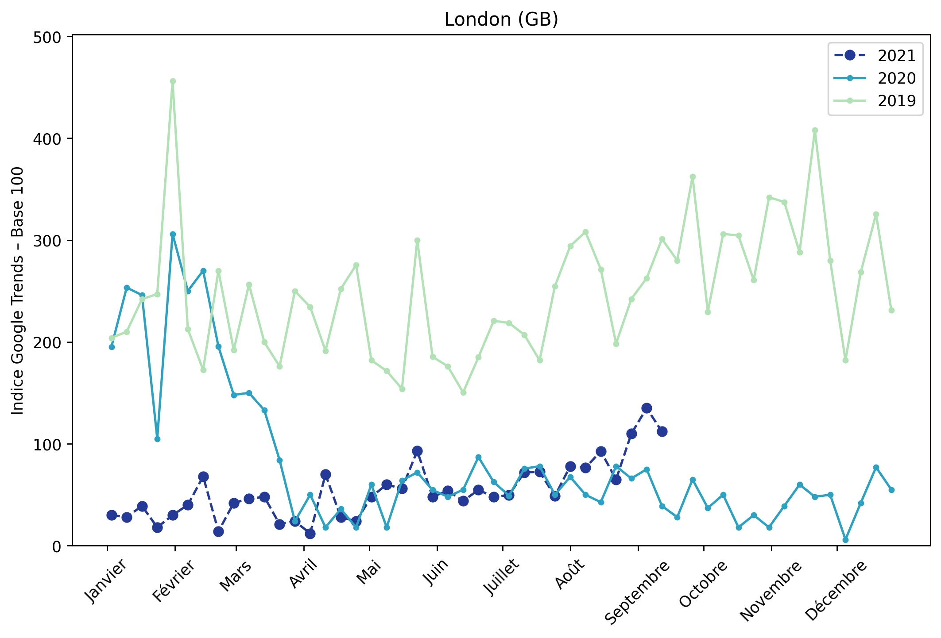
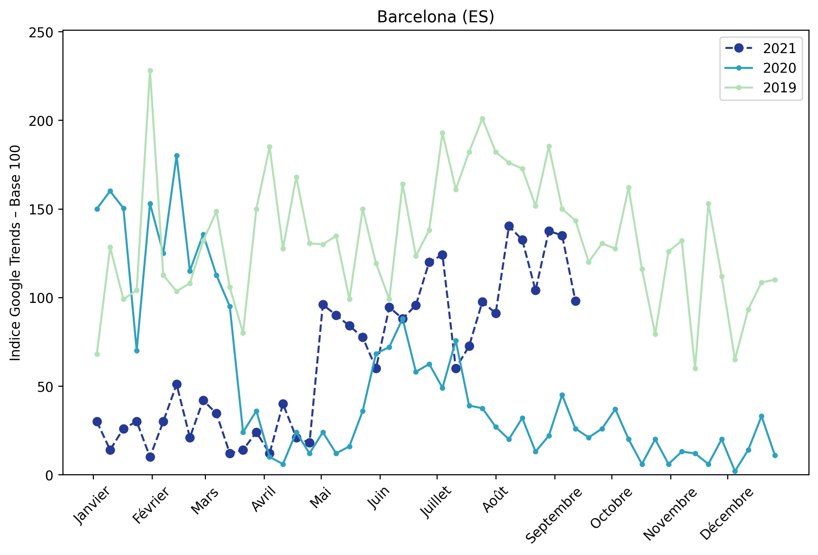
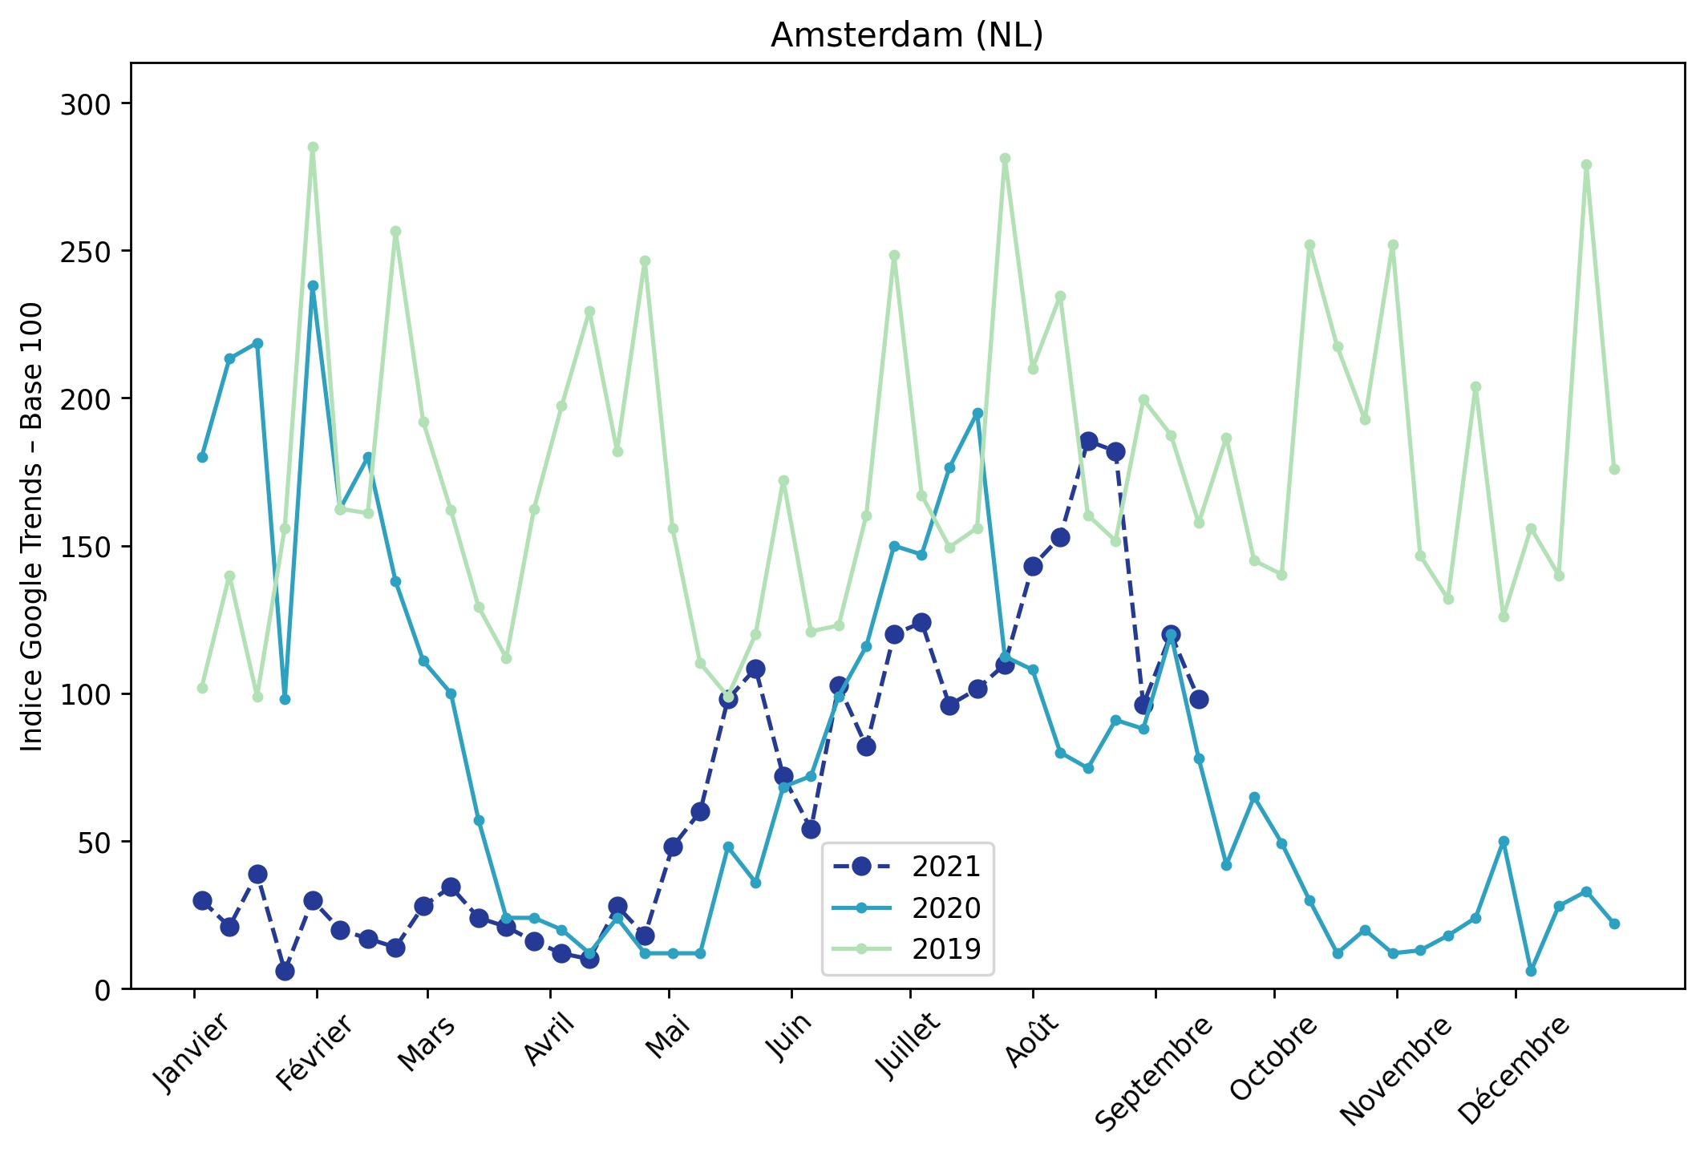
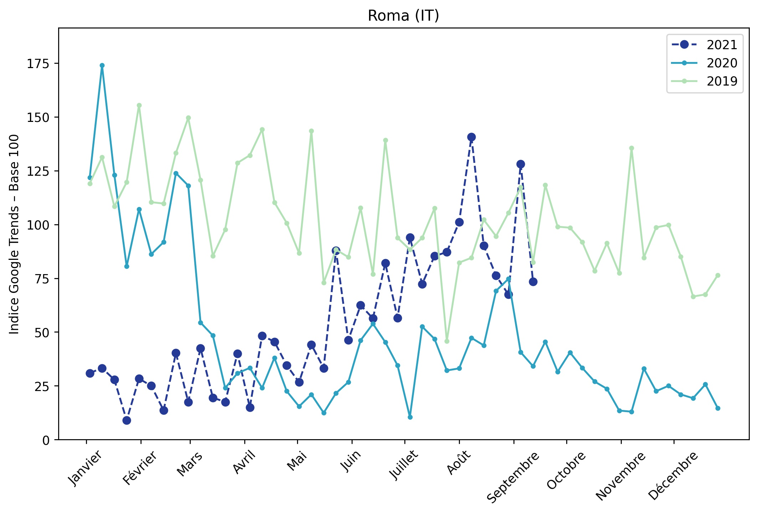
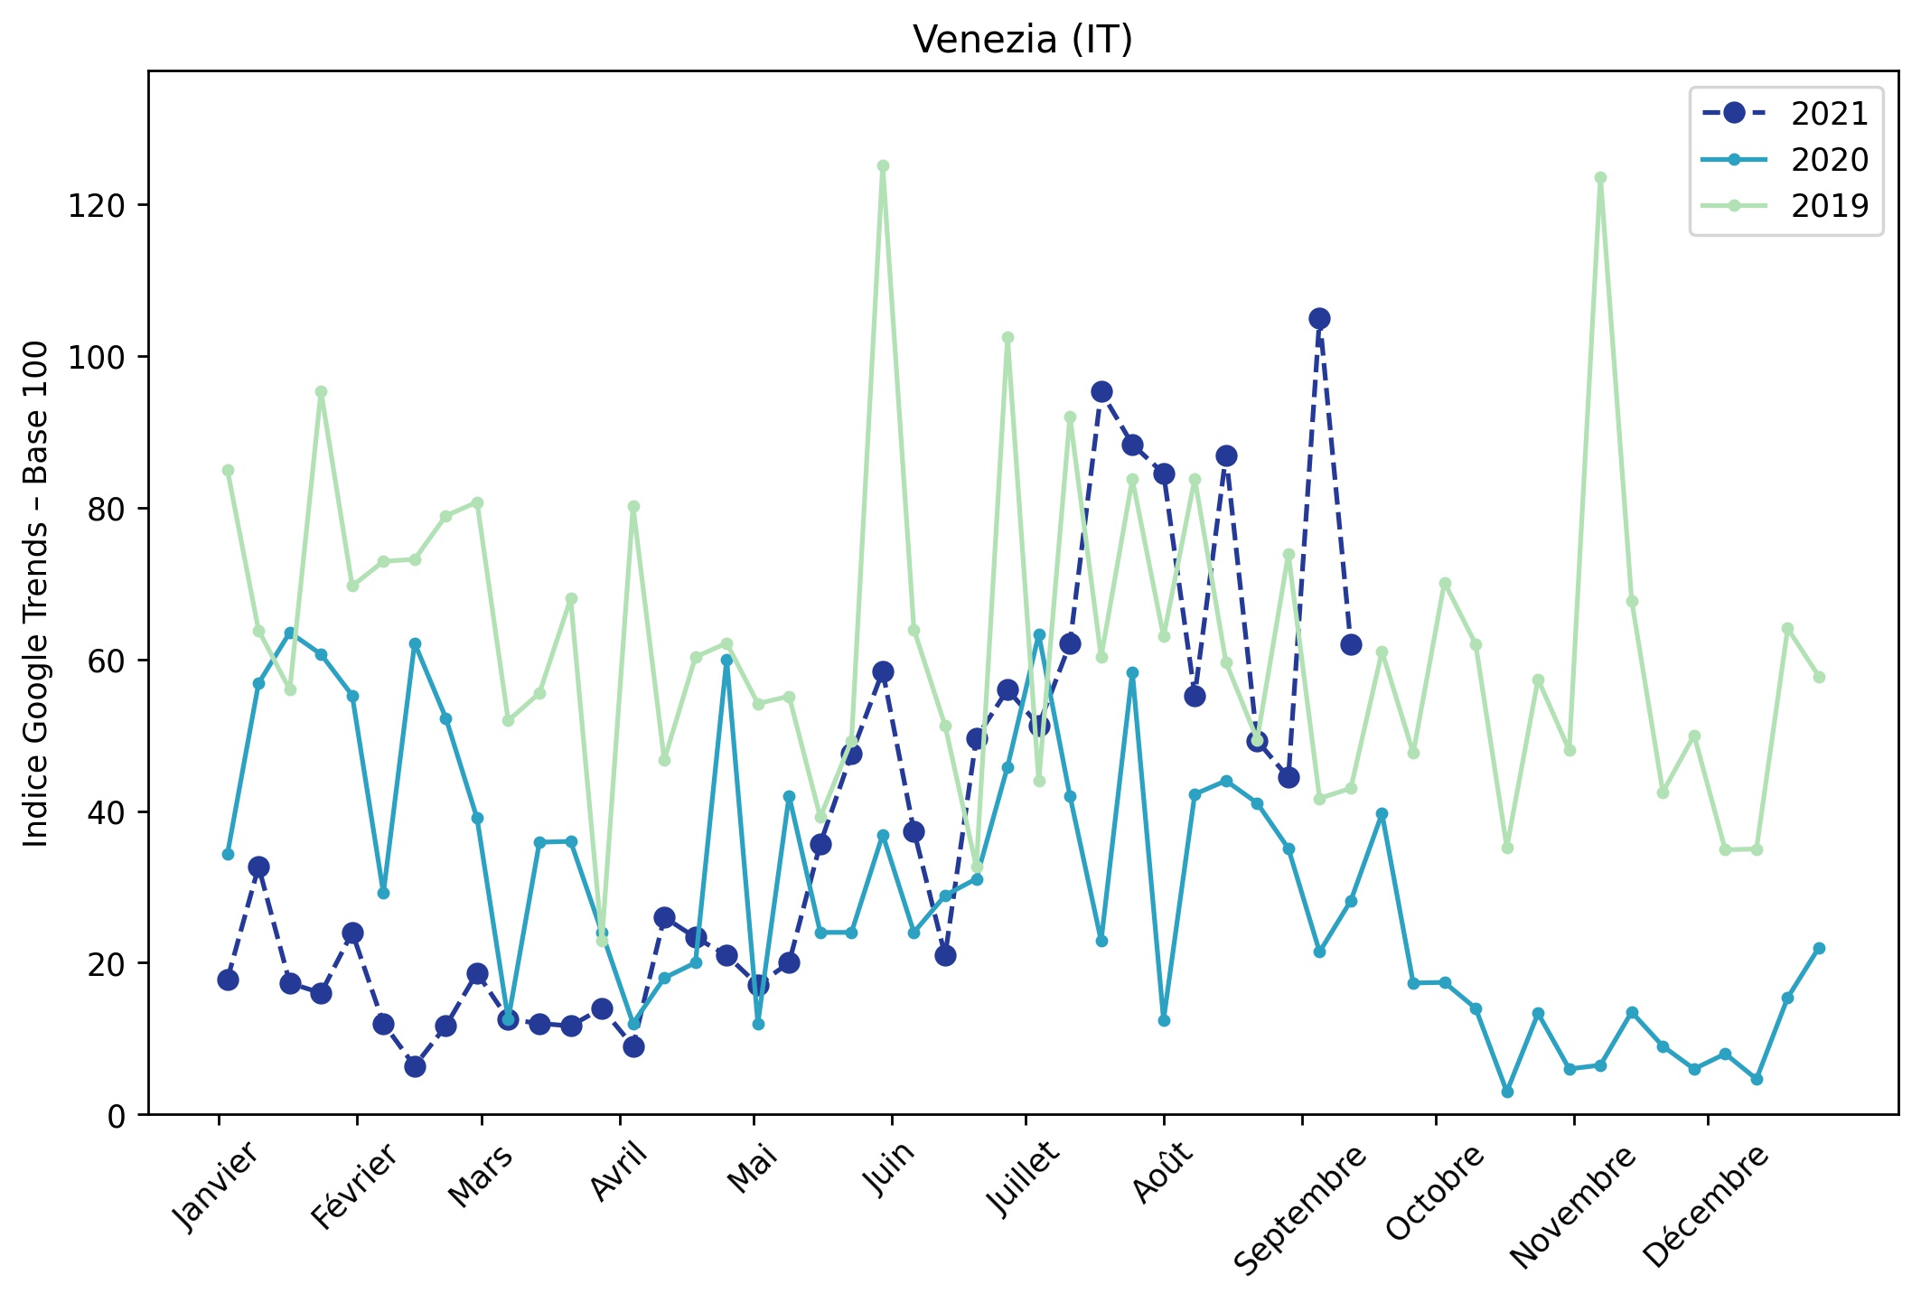
Indice hebdomadaire des tendances de recherches . Rubrique Urbain

